Slide 1
Государственные символы – гордость России
октябрь-декабрь 2022

Slide 2
Актуальность
Все государственные символы обозначают государство, которому принадлежат. В принципе, герб, флаг и гимн играют ту же роль, что и название страны – их задача сообщать, какая именно страна ими владеет. Из значения государственных символов, как способов обозначения стран, и происходит то уважение, которое испытывают люди к своим гербам, флагам и гимнам. Воздавать почести государственным символам – значит воздавать почести владеющей ими стране.

Slide 3
Цель и задачи
Понимание значения гражданских символов (государственная символика России, своего региона);
Проявление уважения и ценностного отношение к символам России;
Проявление интереса к познанию истории и культуры России, своего края, своего народа и других народов России.

Slide 4
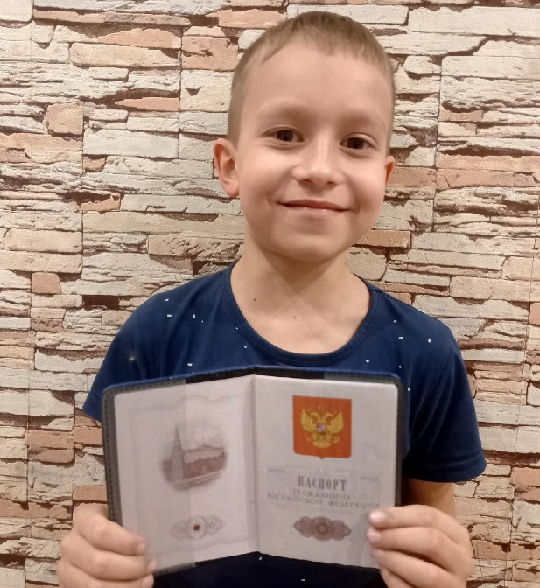

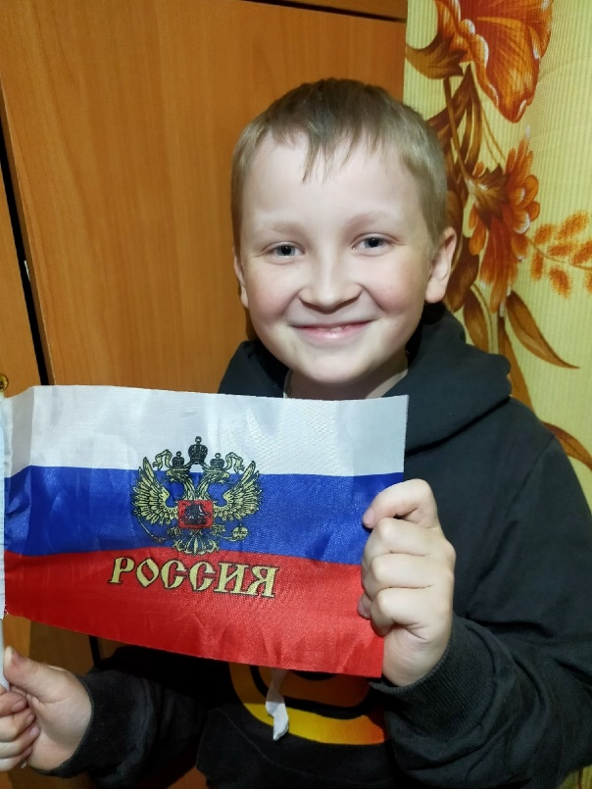
Фотоконкурс
«Предметы у меня дома, где размещён герб России»

Slide 5
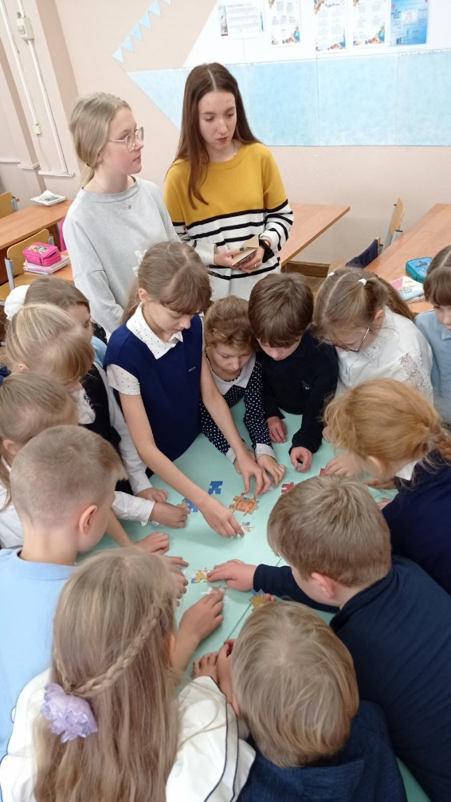
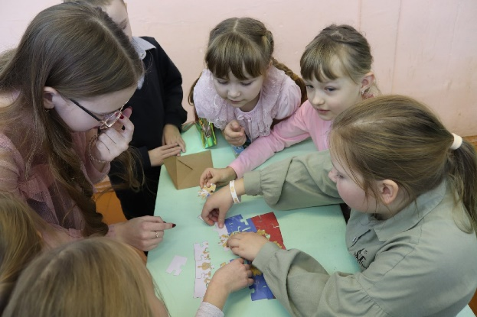
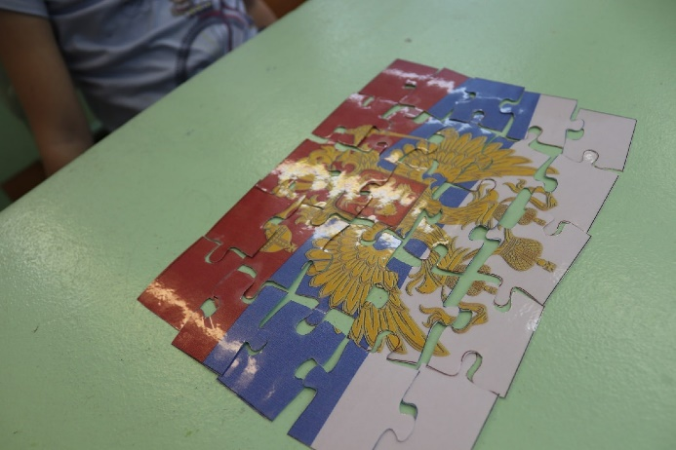
Интерактивные перемены для учащихся 1-4 классов
Ребята вспоминали, что изображено не гербе России и собирали паззлы с изображением двуглавого орла.

Slide 6
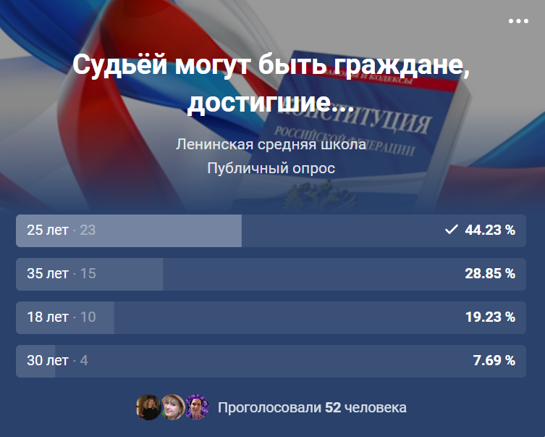
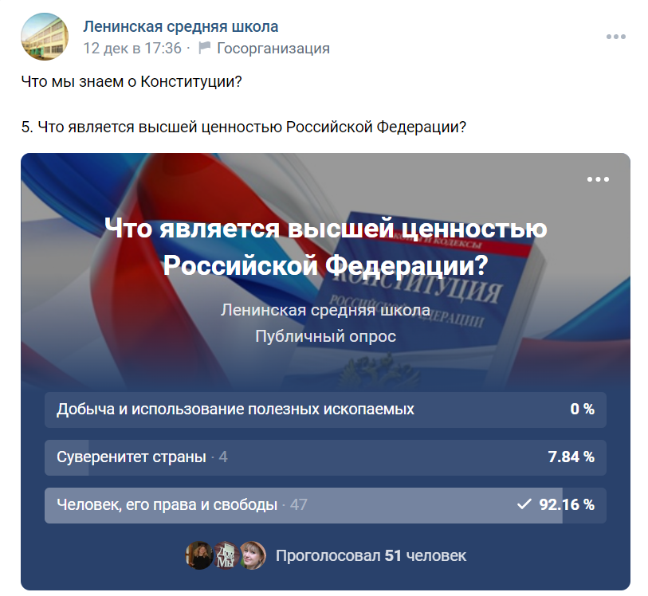
Онлайн-викторина «Что я знаю о конституции?»

Slide 7
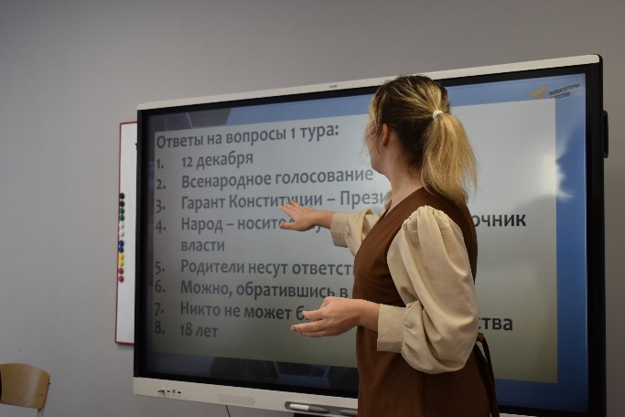
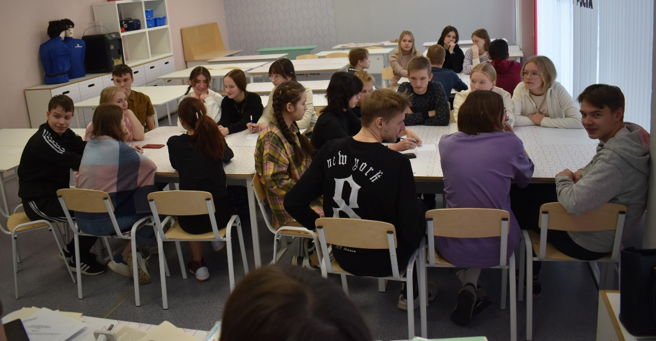
Районная интеллектуальная игра «Конституция РФ»
Интеллектуальная игра на знание Конституции Российской Федерации для учеников 8-11 классов.

Slide 8
Результаты проекта
Повышение знаний учеников школы о государственных символах РФ;
Проявление интереса к познанию культуры и законов России;
Укрепление гражданской позиции.

Slide 9
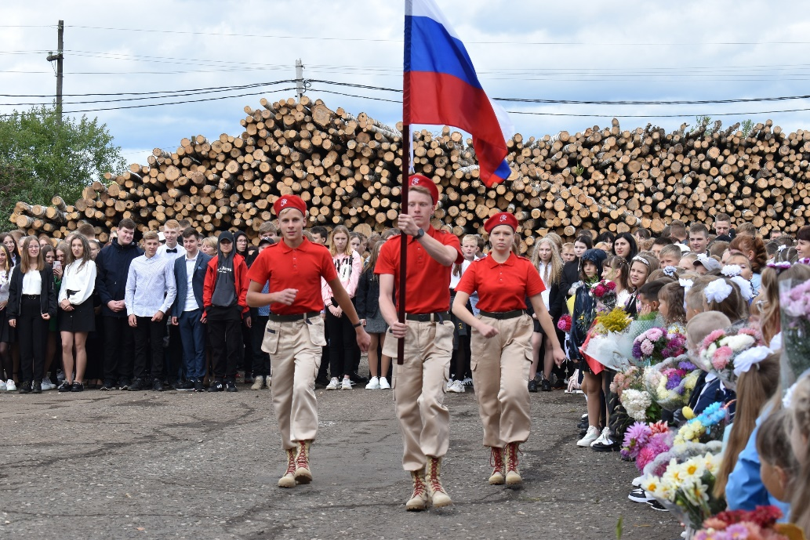
Государственная символика является частью истории и культуры страны. Символы объединяют народ в нацию, придают ему государственность. Почитание своих символов является проявлением гражданской позиции.

